Slide 1


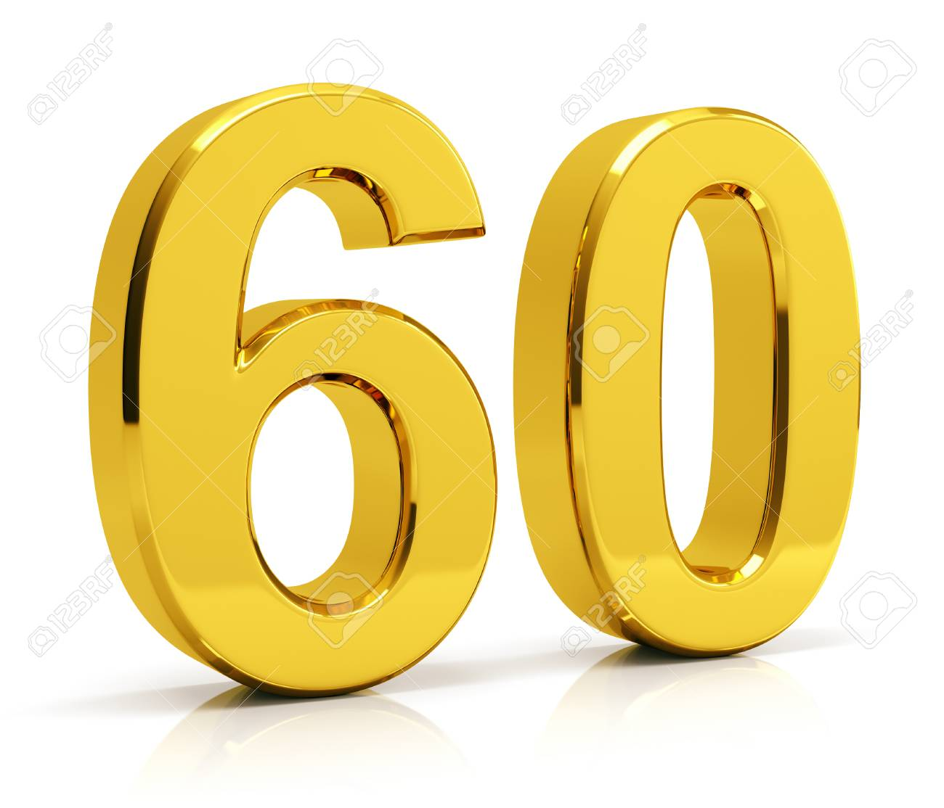
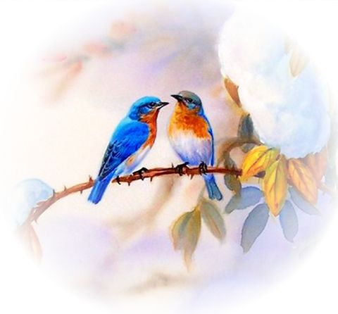
СРЕДНО УЧИЛИЩЕ
„ХРИСТО СМИРНЕнСКИ“
ГР. СТАРА ЗАГОРА
ГРАМОТА
ПЪРВО МЯСТО
Втора възрастова група
на НАЦИОНАЛЕН КОНКУРС
„Поздравих пролетта, поздравих младостта ...“
В направление „Мултимедийна презентация“
се връчва на:
ДЕФНЕ МЕТИН МЕХМЕД
Пенка Трандева – Рибарска
Директор на СУ „Христо Смирненски“
Стара Загора
18.02.2024 г.

Slide 2
СРЕДНО УЧИЛИЩЕ
„ХРИСТО СМИРНЕнСКИ“
ГР. СТАРА ЗАГОРА
ГРАМОТА
ВТОРО МЯСТО
Втора възрастова група
на НАЦИОНАЛЕН КОНКУРС
„Поздравих пролетта, поздравих младостта ...“
В направление „Мултимедийна презентация“
се връчва на:
МАРИЯНА ЦАНКОВА СПАСОВА
Пенка Трандева – Рибарска
Директор на СУ „Христо Смирненски“
Стара Загора
18.02.2024 г.

Slide 3
СРЕДНО УЧИЛИЩЕ
„ХРИСТО СМИРНЕнСКИ“
ГР. СТАРА ЗАГОРА
ГРАМОТА
ТРЕТО МЯСТО
Втора възрастова група
на НАЦИОНАЛЕН КОНКУРС
„Поздравих пролетта, поздравих младостта ...“
В направление „Мултимедийна презентация“
се връчва на:
Е ЕЛЕОНОРА ДОБРОСЛАВОВА МАВРОВА
Пенка Трандева – Рибарска
Директор на СУ „Христо Смирненски“
Стара Загора
18.02.2024 г.

Slide 4
СРЕДНО УЧИЛИЩЕ
„ХРИСТО СМИРНЕнСКИ“
ГР. СТАРА ЗАГОРА
ГРАМОТА
ПООЩРИТЕЛНА НАГРАДА
Втора възрастова група
на НАЦИОНАЛЕН КОНКУРС
„Поздравих пролетта, поздравих младостта ...“
В направление „Мултимедийна презентация“
се връчва на:
ЕЛИЗ ПАВЕЛ ЙОРДАНОВА
Пенка Трандева – Рибарска
Директор на СУ „Христо Смирненски“
Стара Загора
18.02.2024 г.

Slide 5
СРЕДНО УЧИЛИЩЕ
„ХРИСТО СМИРНЕнСКИ“
ГР. СТАРА ЗАГОРА
ГРАМОТА
ПЪРВО МЯСТО
Втора възрастова група
на НАЦИОНАЛЕН КОНКУРС
„Поздравих пролетта, поздравих младостта ...“
В направление „Мултимедийна презентация“
се връчва на:
КАМЕЛИЯ КАМЕНОВА ПЕТЕВА
Пенка Трандева – Рибарска
Директор на СУ „Христо Смирненски“
Стара Загора
18.02.2024 г.

Slide 6
СРЕДНО УЧИЛИЩЕ
„ХРИСТО СМИРНЕнСКИ“
ГР. СТАРА ЗАГОРА
ГРАМОТА
ВТОРО МЯСТО
Втора възрастова група
на НАЦИОНАЛЕН КОНКУРС
„Поздравих пролетта, поздравих младостта ...“
В направление „Мултимедийна презентация“
се връчва на:
ДОРА ДИМОВА ПОПОВА
Пенка Трандева – Рибарска
Директор на СУ „Христо Смирненски“
Стара Загора
18.02.2024 г.

Slide 7
СРЕДНО УЧИЛИЩЕ
„ХРИСТО СМИРНЕнСКИ“
ГР. СТАРА ЗАГОРА
ГРАМОТА
ТРЕТО МЯСТО
Втора възрастова група
на НАЦИОНАЛЕН КОНКУРС
„Поздравих пролетта, поздравих младостта ...“
В направление „Мултимедийна презентация“
се връчва на:
ЕЛИФ ХАЛИЛ МЕХМЕД
Пенка Трандева – Рибарска
Директор на СУ „Христо Смирненски“
Стара Загора
18.02.2024 г.

Slide 8
СРЕДНО УЧИЛИЩЕ
„ХРИСТО СМИРНЕнСКИ“
ГР. СТАРА ЗАГОРА
ГРАМОТА
ПООЩРИТЕЛНА НАГРАДА
Втора възрастова група
на НАЦИОНАЛЕН КОНКУРС
„Поздравих пролетта, поздравих младостта ...“
В направление „Мултимедийна презентация“
се връчва на:
НИКОЛЕТА НИКОЛАЕВА МАСТЕВА
Пенка Трандева – Рибарска
Директор на СУ „Христо Смирненски“
Стара Загора
18.02.2024 г.

